Slide 1


宪法活动我来评
——四2主题班队

Slide 2

唱班歌
《飞鹰最伟大》

Slide 3


part 1
组织部

Slide 4
宪法知识竞答
1.我国宪法序言规定：“本宪法以法律的形式确认了中国各族人民奋斗的成果，规定了国家的根本制度和根本任务，是国家的( )。
A 根本法 B 上位法 C母法 D总章程

Slide 5
宪法知识竞答
2.我国的国家宪法日是？( )
A 11月4日 B 10月4日
C 12月4日 D 1月4日

Slide 6
宪法知识竞答
3.下列行为属于侵犯他人人格尊严权的有( )
①故意给别人起具有侮辱性的绰号
②犯罪嫌疑人的照片被印在通缉令上
③商场保安强行检查顾客的背包
④医院未经患者同意将其姓名和病情发布在网上

Slide 7
宪法知识竞答
4.以下哪项不是我国宪法中规定的公民依法享有的权利( )。
A受教育权 B 选举权与被选举权
C迁徙权 D人身自由权

Slide 8
宪法知识竞答
5.在我国，“公民”一词的含义是指( )。
A年满18周岁具有我国国籍的人
B享有政治权利的人
C具有我国国籍的人
D出生在我国的人

Slide 9
手抄报评比细则
1.围绕“宪法”主题内容绘制小报。
2.版面设计合理、干净、整洁、大方。
3.色彩丰富，颜色搭配要美观，不能太单调。
4.书写工整，无错别字。

Slide 10
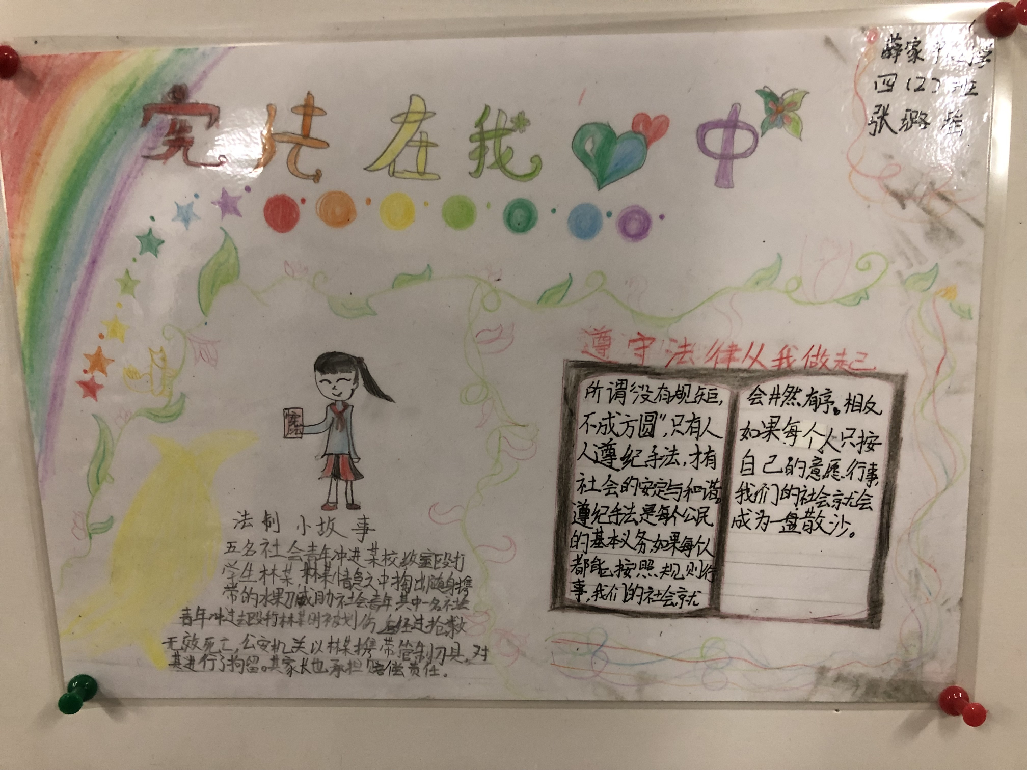
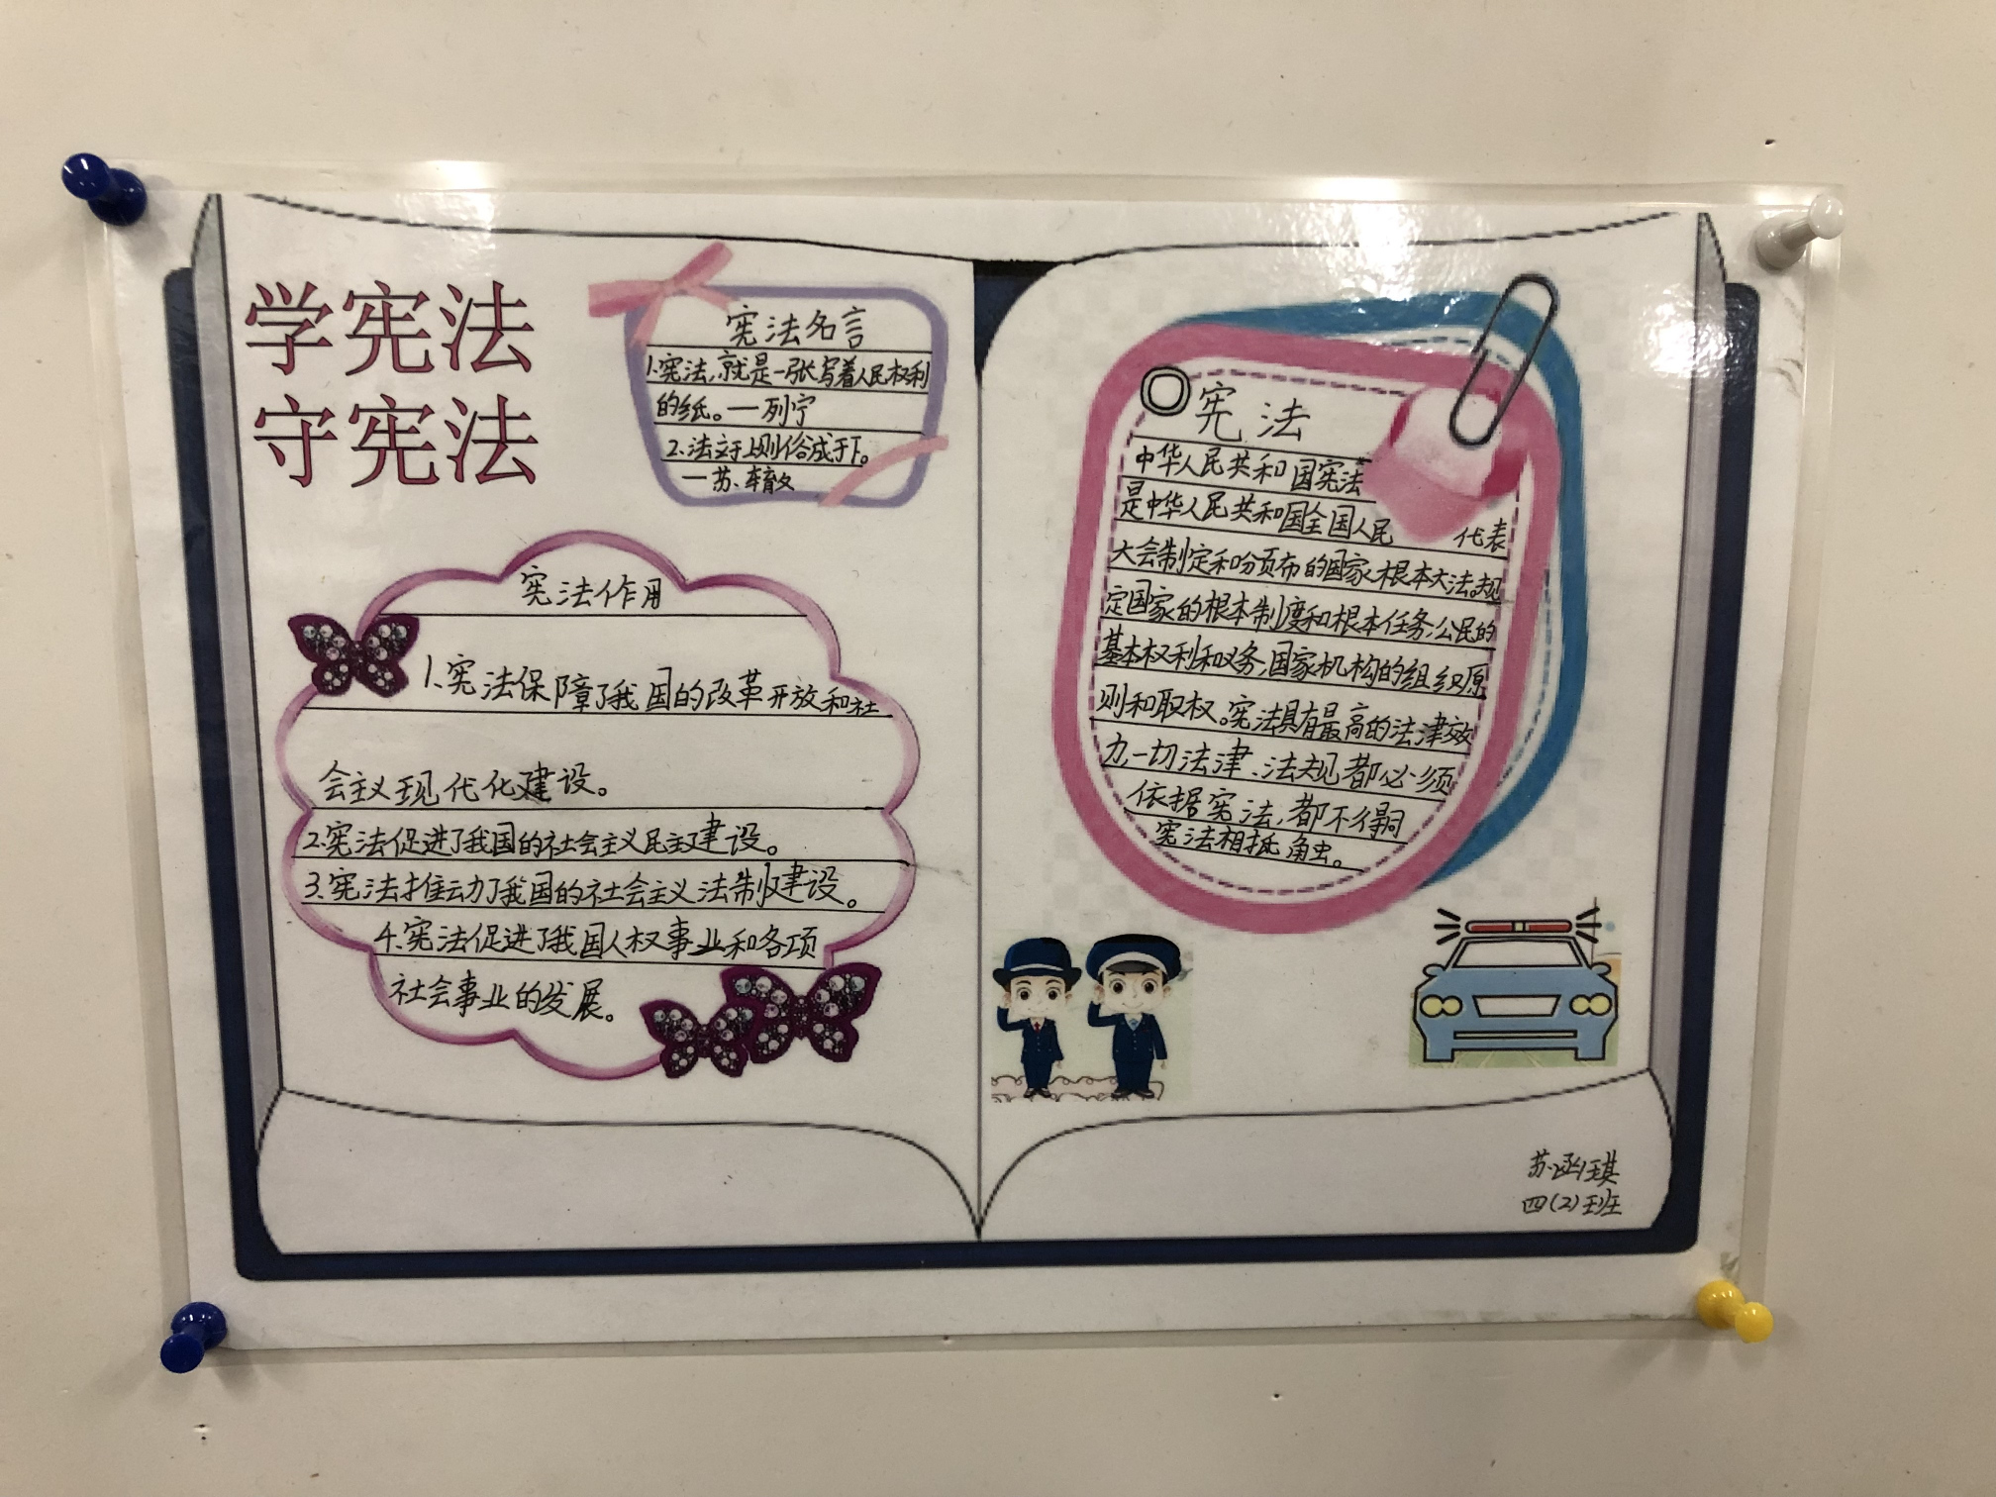
1.围绕“宪法”主题内容绘制小报。
2.版面设计合理、干净、整洁、大方。
3.色彩丰富，颜色搭配要美观，不能太单调。
4.书写工整，无错别字。

Slide 11
part 2
学习部

Slide 12
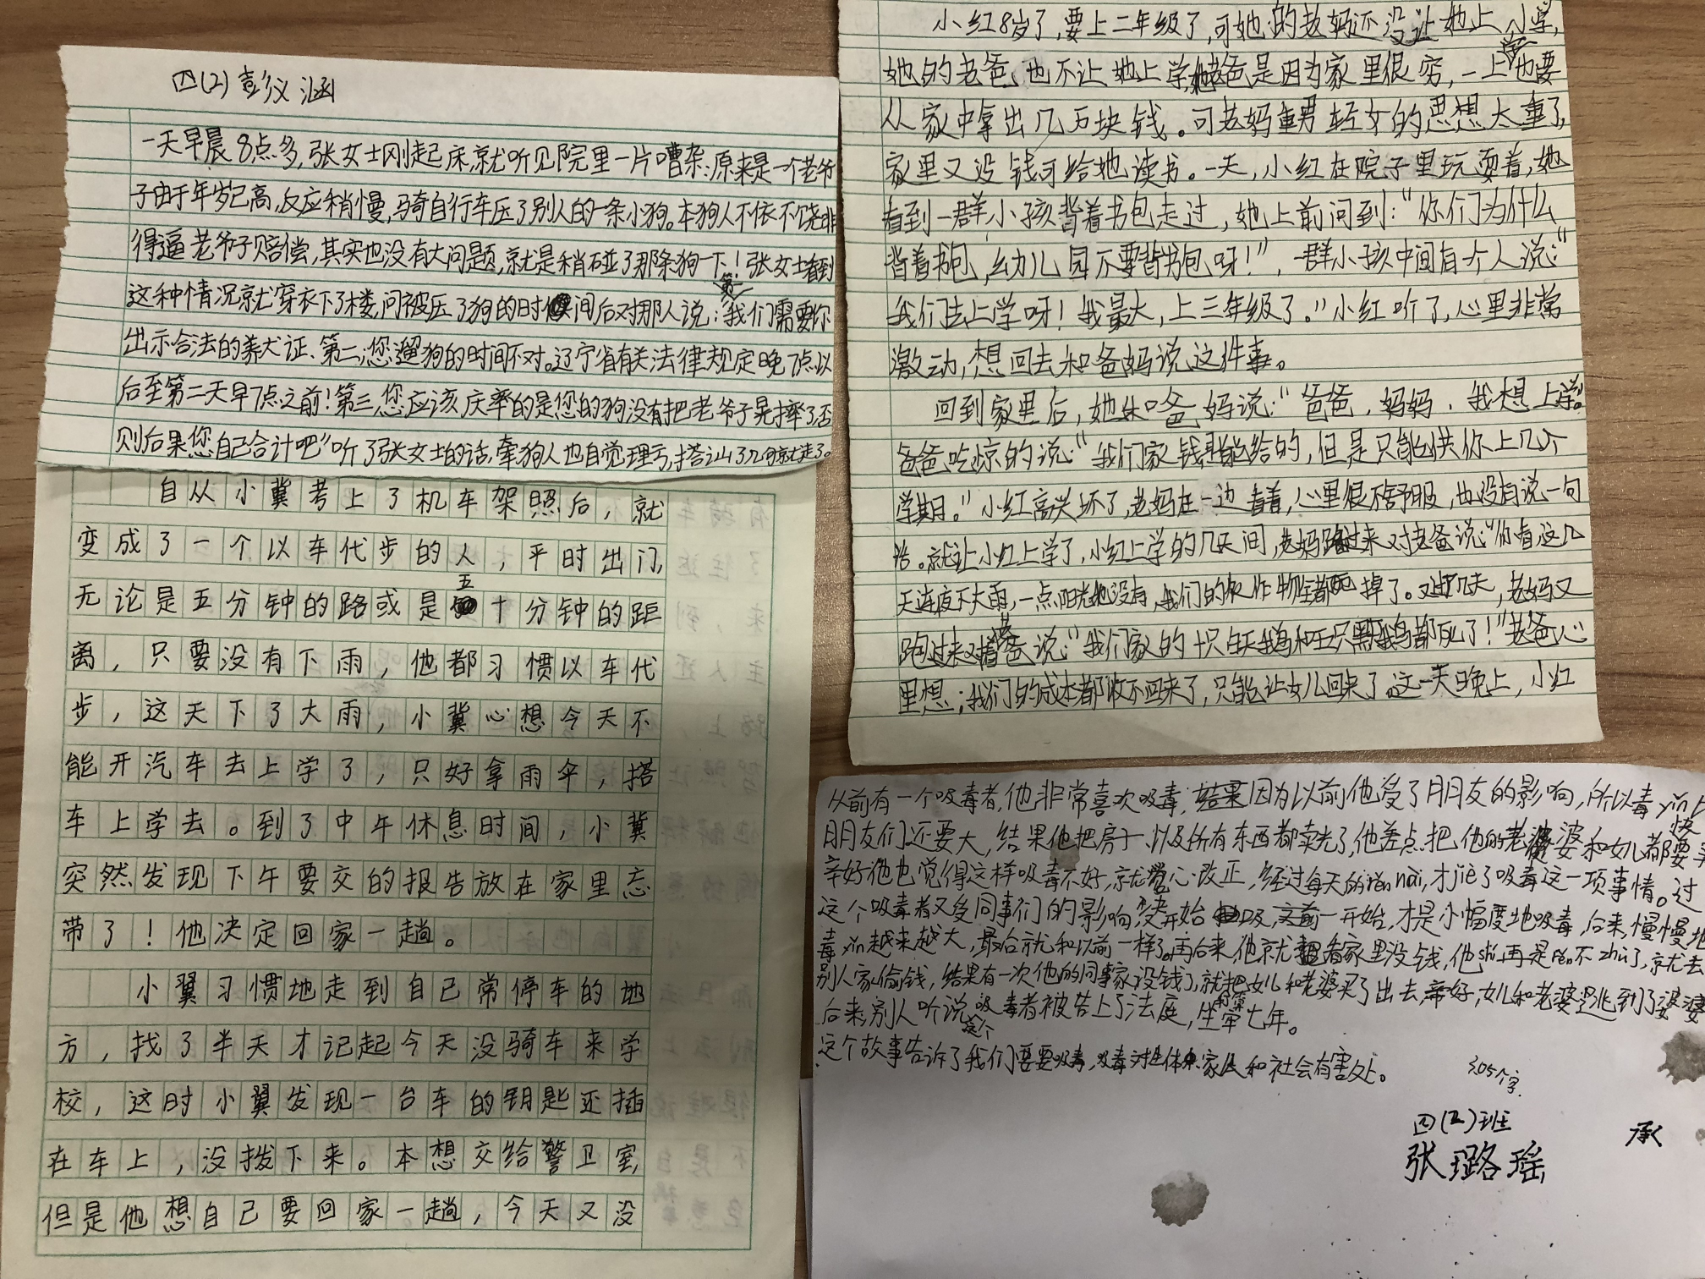
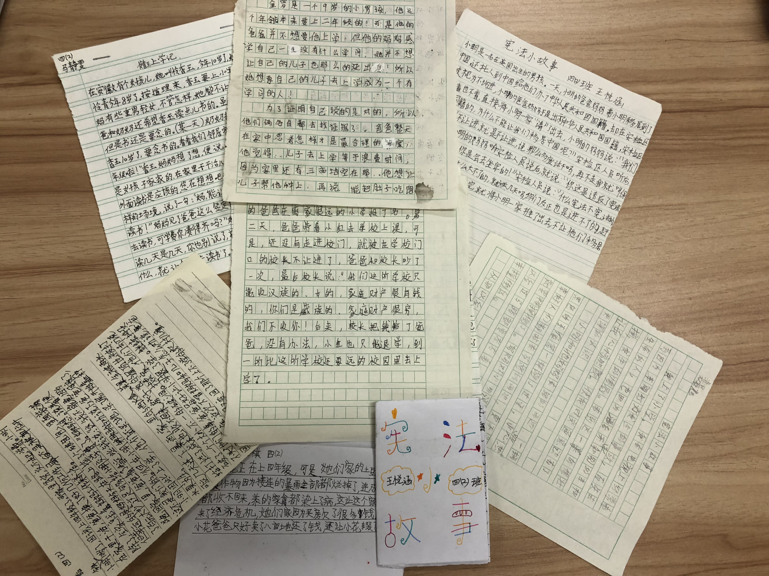
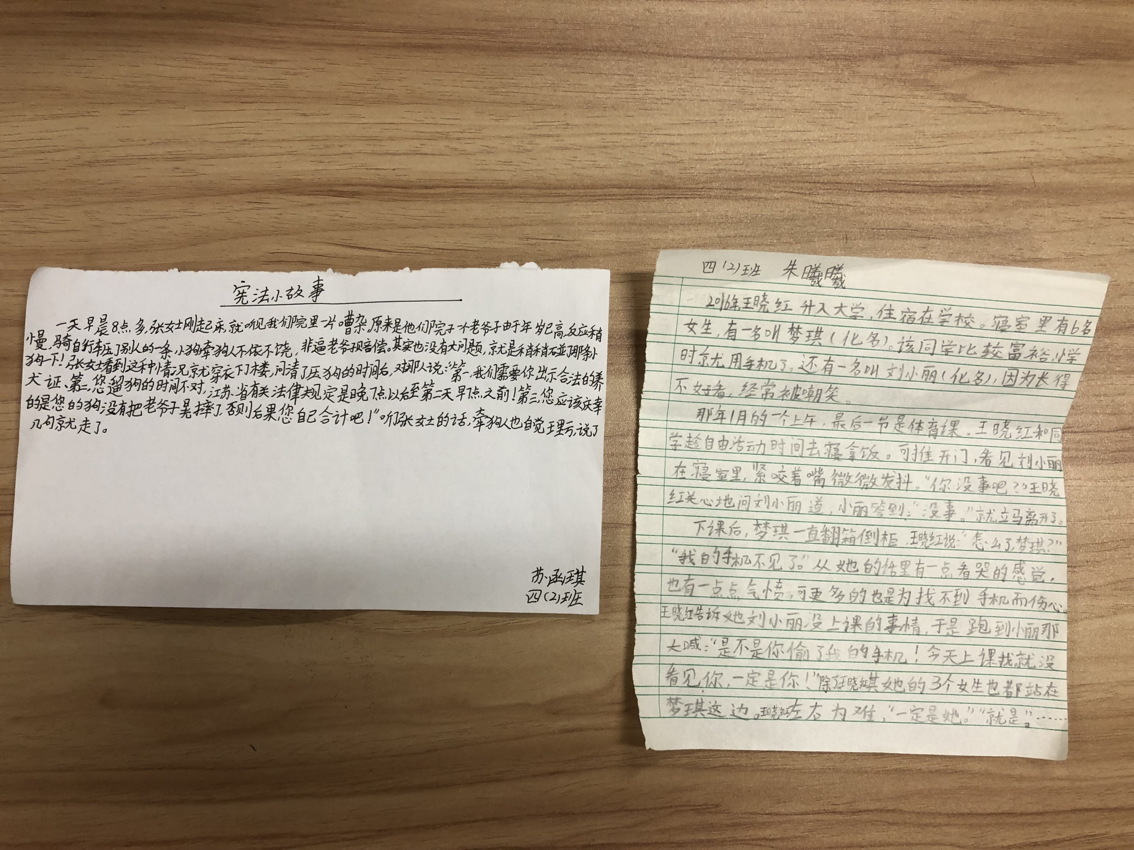
宪法故事我来编

Slide 13
话剧一

Slide 14
第三十七条 中华人民共和国公民的人身自由不受侵犯。
禁止非法拘禁和以其他方法非法剥夺或者限制公民的人身自由，禁止非法搜查公民的身体。
第三十八条 中华人民共和国公民的人格尊严不受侵犯。禁止用任何方法对公民进行侮辱、诽谤和诬告陷害。

Slide 15
话剧二

Slide 16
part 3
纪律部

Slide 17
part 4
宣传部

Slide 18


Slide 19
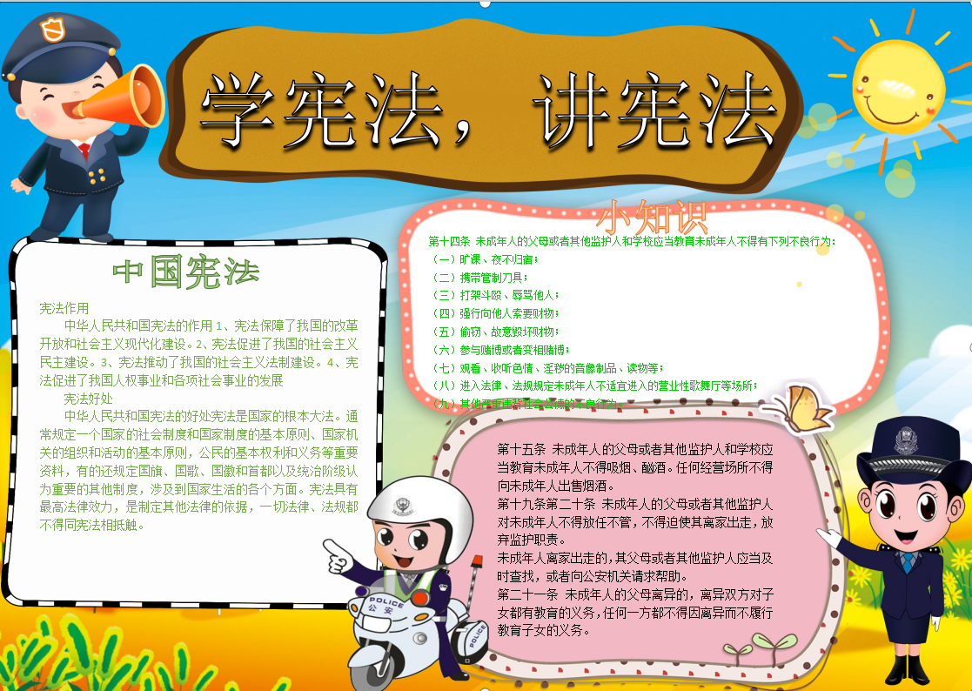

Slide 20


Slide 21


Slide 22
现场招募

